Slide 1
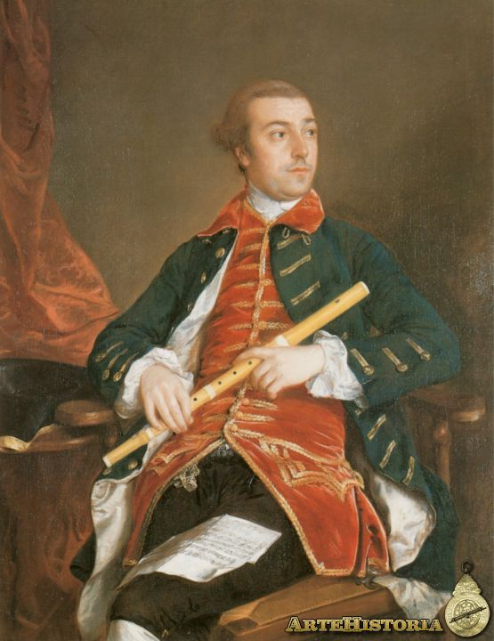
El Neoclasicismo
Movimiento cultural basado en la razón y en el escepticismo, que se desarrolla durante el siglo XVIII, como expresión estética de los principios de la Ilustración. Coincide con, la revolución francesa y el periodo napoleónico. Posteriormente, y también ahondando sus raíces en el pensamiento del siglo XVIII, se iniciaría el movimiento romántico basado en el sentimiento, la libertad y el individualismo, movimiento que se prolongara hasta el ultimo tercio del siglo XIX

Slide 2


Slide 3
